Slide 1
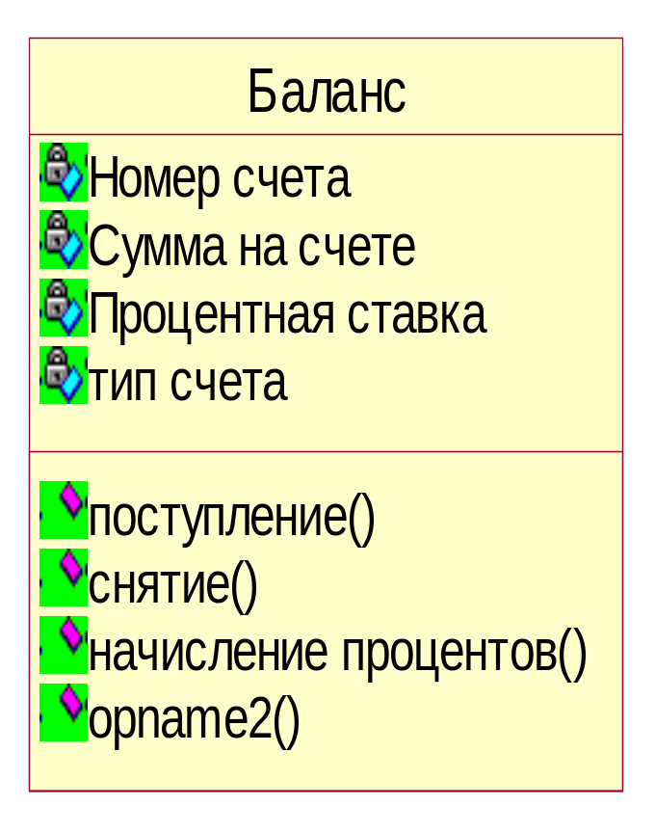
ДИАГРАММЫ КЛАССОВ
Имя класса
Атрибуты
Операции (методы)
Интерфейсы
Работа с клиентом

Slide 2
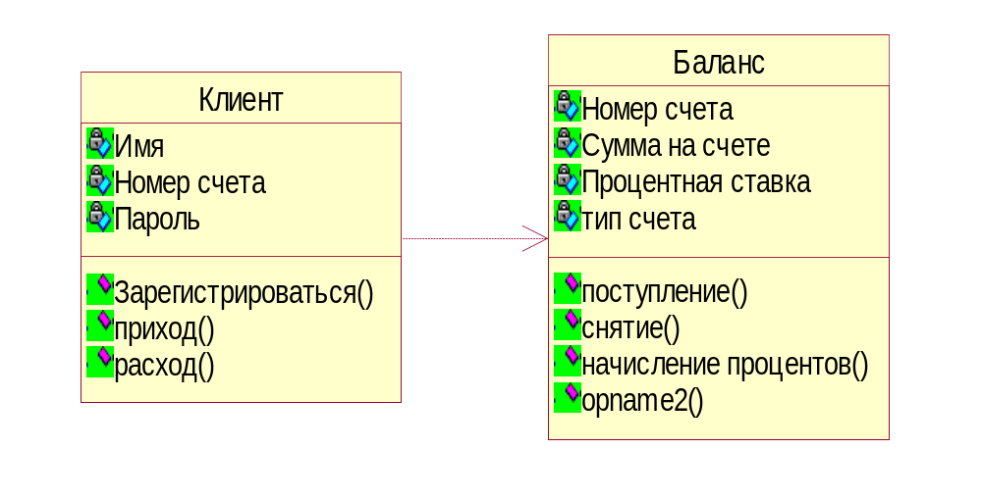
Отношение зависимости

Slide 3
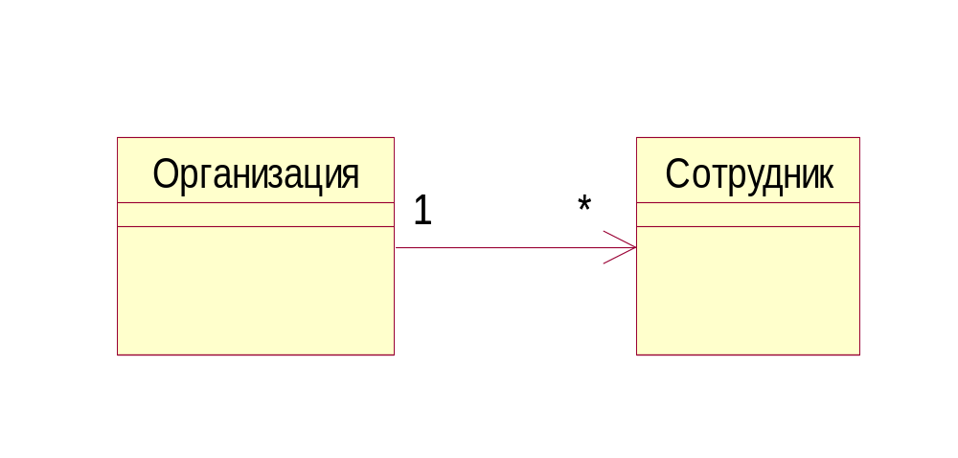
Отношение ассоциации

Slide 4
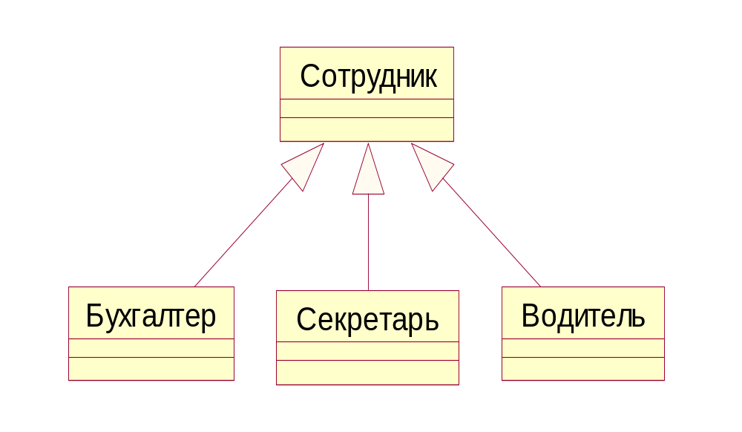
Отношение обобщения

Slide 5
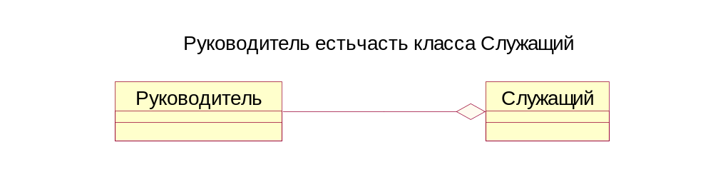
Отношение агрегации

Slide 6
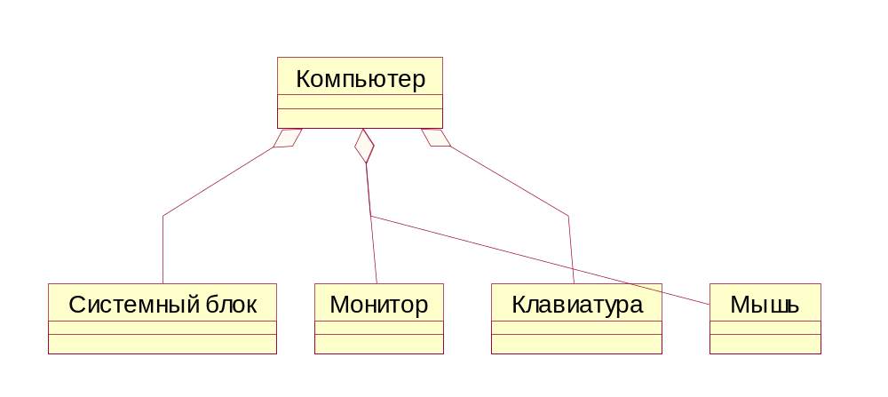
Отношение агрегации

Slide 7
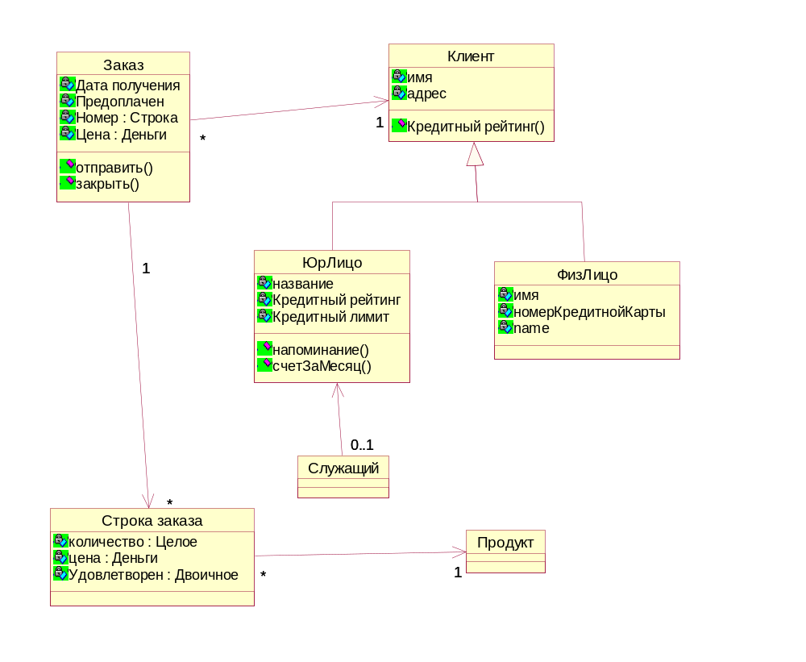
ДИАГРАММА КЛАССОВ

Slide 8
ПРИМЕНЕНИЕ ДИАГРАММЫ КЛАССОВ
моделирования словаря системы. Моделирование словаря системы предполагает принятие решения о том, какие абстракции являются частью системы, а какие - нет
моделирования простых коопераций. Кооперация - это сообщество классов, интерфейсов и других элементов, работающих совместно для обеспечения некоторого кооперативного поведения, более значимого, чем сумма составляющих его элементов
визуализировать и специфицировать классы и отношения между ними
моделирование логической схемы базы данных

Slide 9
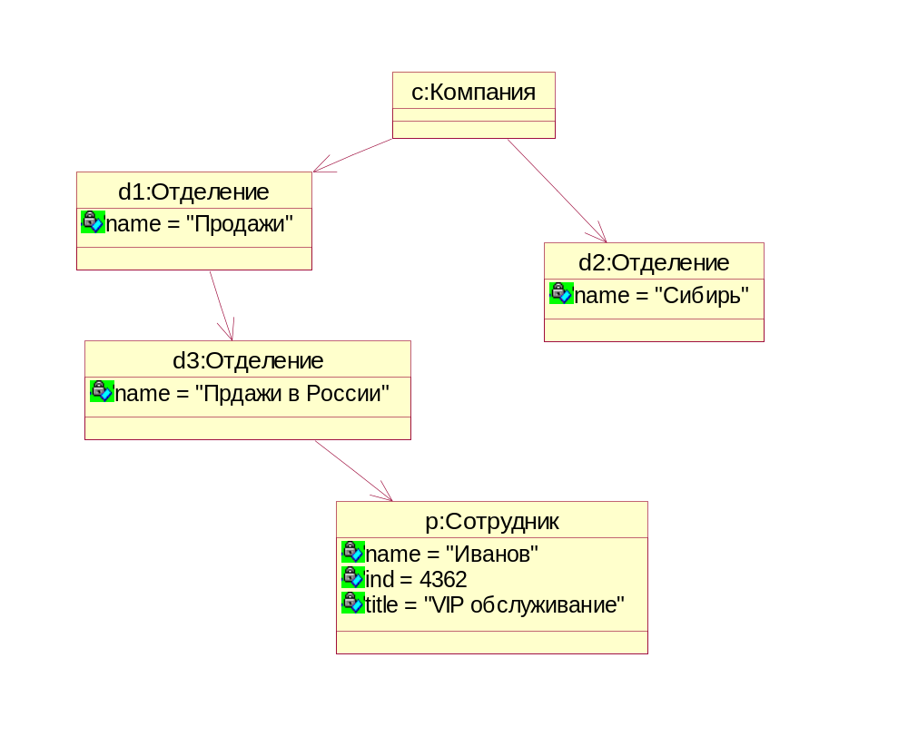
ДИАГРАММА ОБЪЕКТОВ

Slide 10
ДИАГРАММА ВЗАИМОДЕЙСТВИЙ
Диаграмма последовательностей - диаграмма взаимодействий, акцентирующая внимание на временной упорядоченности сообщений
Диаграмма коопераций - диаграмма взаимодействий, основное внимание в которой уделяется структурной организации объектов, принимающих и отправляющих сообщения

Slide 11
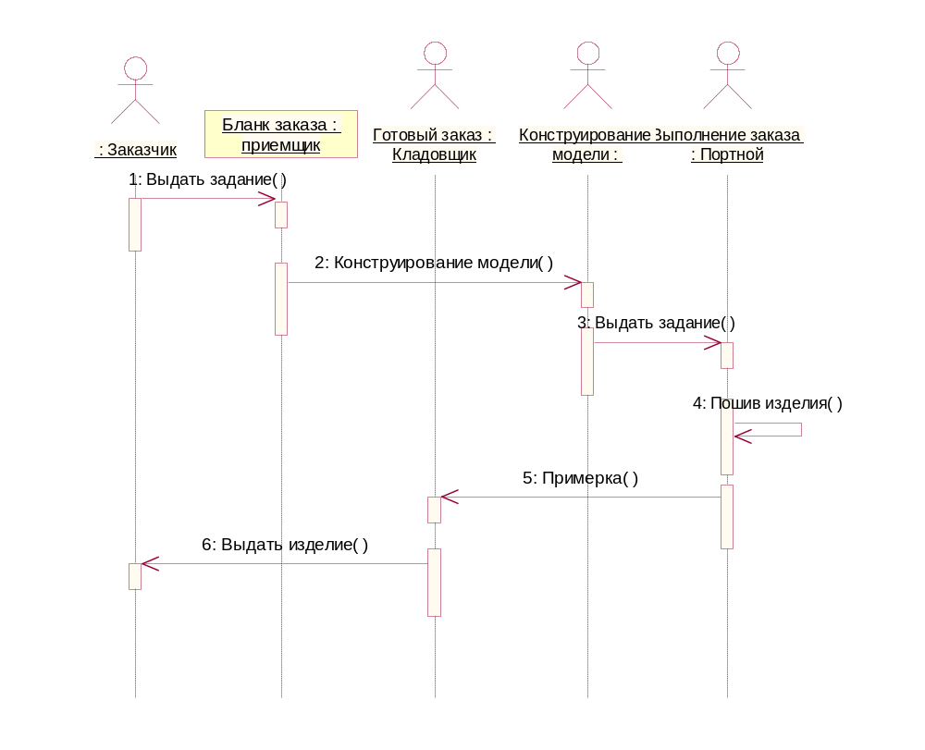
Диаграмма последовательностей

Slide 12
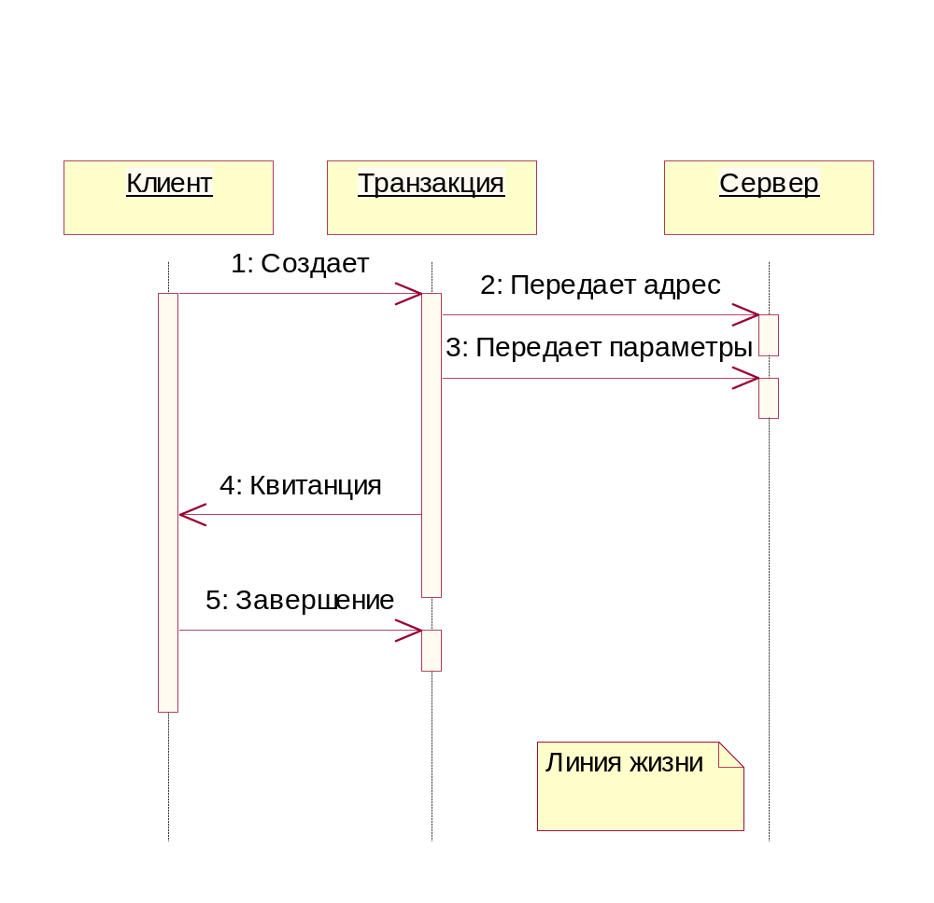
Диаграмма последовательностей

Slide 13
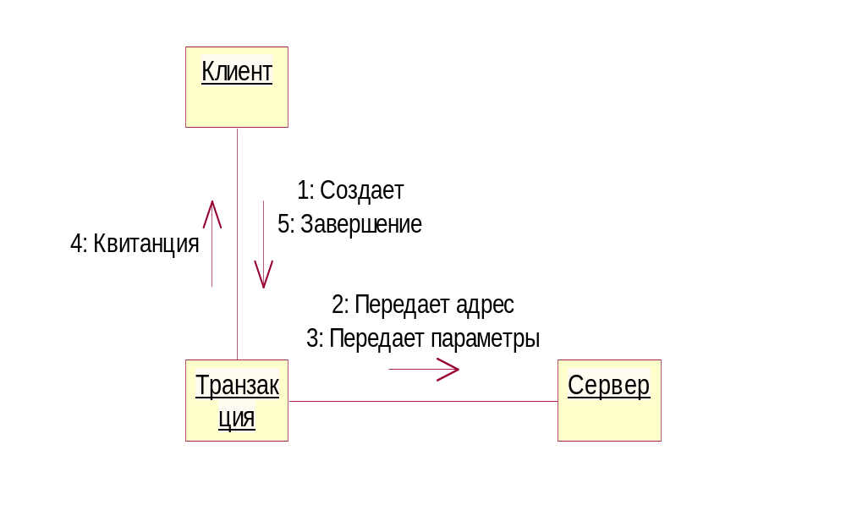
Диаграмма коопераций

Slide 14
ДИАГРАММЫ ВЗАИМОДЕЙСТВИЯ
Для моделирования временной упорядоченности потоков управления. С этой целью используют диаграммы последовательностей. При этом внимание акцентируется на передаче сообщений во времени, что бывает особенно полезно для визуализации динамического поведения в контексте прецедентов. Простые итерации и ветвления на диаграммах последовательностей отображать удобнее, чем на диаграммах кооперации;
Для моделирования структурной организации потоков управления. В этом случае нужны диаграммы кооперации. Основное внимание при этом уделяется моделированию структурных отношений между взаимодействующими экземплярами, вдоль которых передаются сообщения. Для визуализации сложных итераций, ветвлений и параллельных потоков управления диаграммы кооперации подходят лучше, чем диаграммы последовательностей

Slide 15
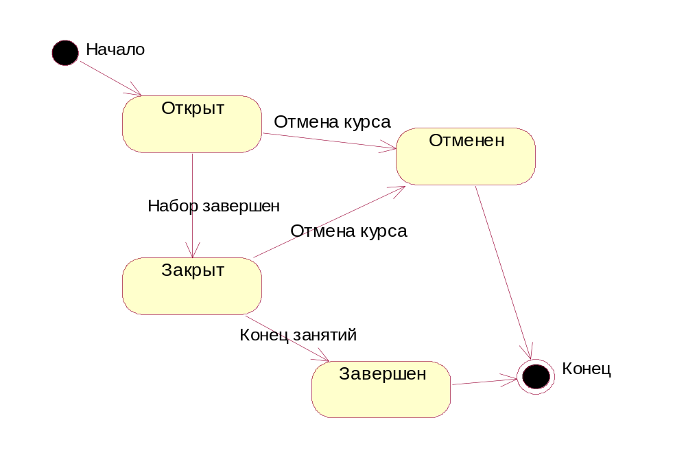
ДИАГРАММЫ СОСТОЯНИЙ

Slide 16
Диаграмма состояний
Диаграмма состояний показывает автомат, фокусируя внимание на потоке управления от состояния к состоянию.
Автомат описание последовательности состояний, через которые проходит объект на протяжении своего жизненного цикла, реагируя на события, в том числе описание реакций на эти события.
Состояние - это ситуация в жизни объекта, протяжении которой он удовлетворяет некоторому условию, осуществляет определенную деятельность или ожидает какого-то события.
Событие - это спецификация существенного факта, который происходит во времени и пространстве. В контексте автоматов событие - это стимул, вызывающий срабатывание перехода.
Переход - это отношение между двумя состояниями показывающее, что объект, находящийся в первом состоянии, должен выполнять некоторые действия и перейти во второе состояние» как только произойдет деленное событие и будут выполнены заданные условия.
Деятельность - это продолжающееся неатомарное вычисление внутри автомата.
Действие - это атомарное вычисление, которое приводит к смене состояния или возврату значения

Slide 17
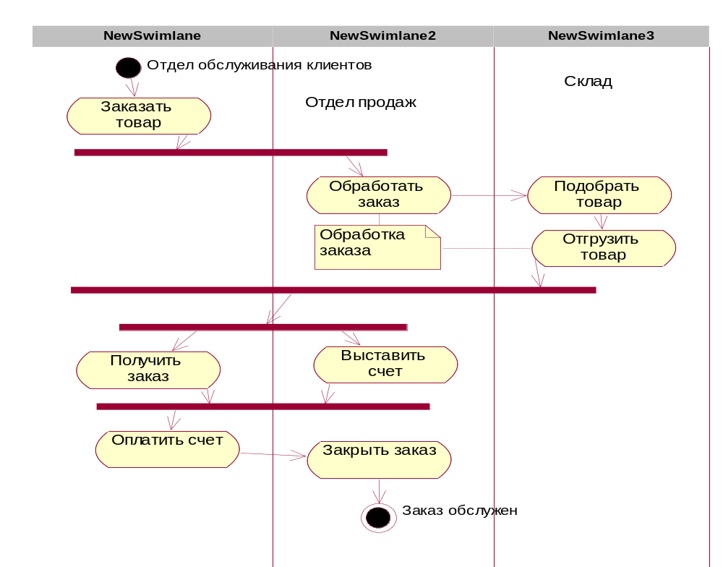
ДИАГРАММЫ ДЕЯТЕЛЬНОСТИ

Slide 18
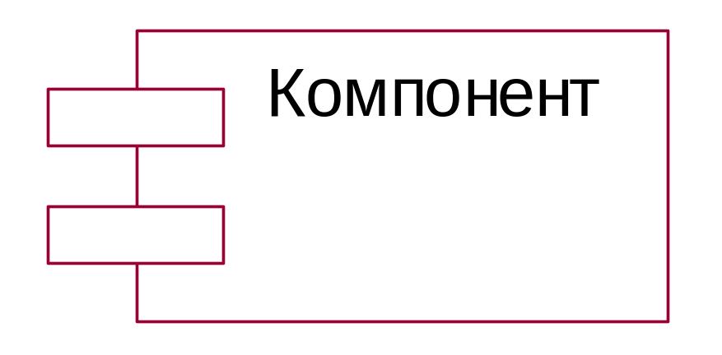
ДИАГРАММЫ КОМПОНЕНТОВ
Компонент - это физическая заменяемая часть системы, совместимая с одним набором интерфейсов. Компонент изображается в виде прямоугольника с вкладками.

Slide 19
Кассы - Компоненты
классы представляют собой логические абстракции, а компоненты - физические сущности. Таким образом, компоненты могут размещаться в узлах, a классы нет
компоненты представляют собой физическую упаковку логических сущностей и, следовательно, находятся на другом уровне абстракции
классы могут обладать атрибутами и операциями. Компоненты обладают только операциями, доступными через их интерфейсы

Slide 20
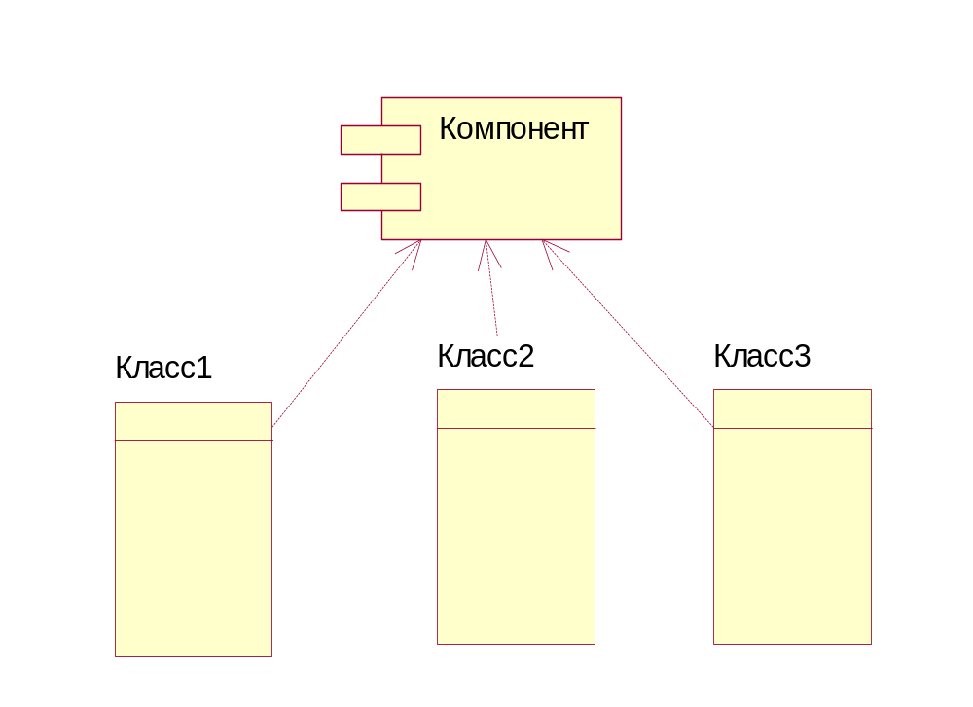
Кассы - Компоненты

Slide 21
Интерфейсы
Интерфейс - это набор операций, которые описывают услуги, доставляемые классом или компонентом.

Slide 22
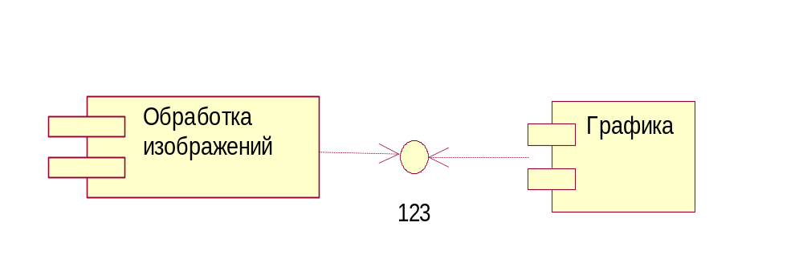
Интерфейсы –свернутый вид

Slide 23
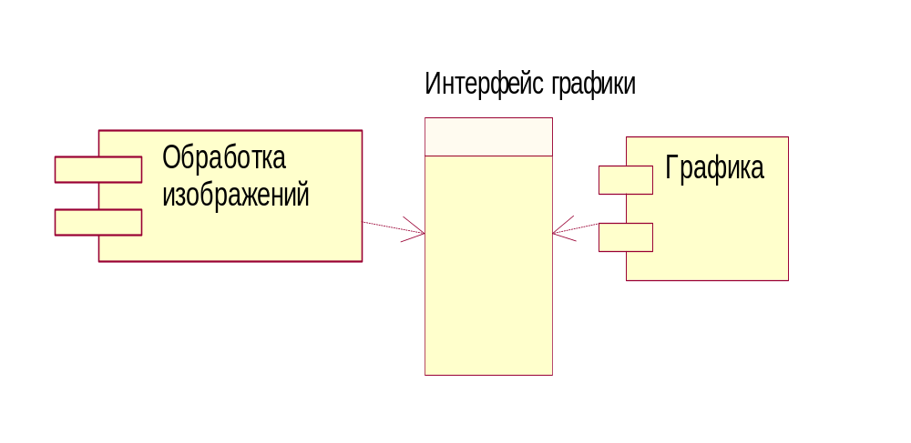
Интерфейс – развернутый вид

Slide 24
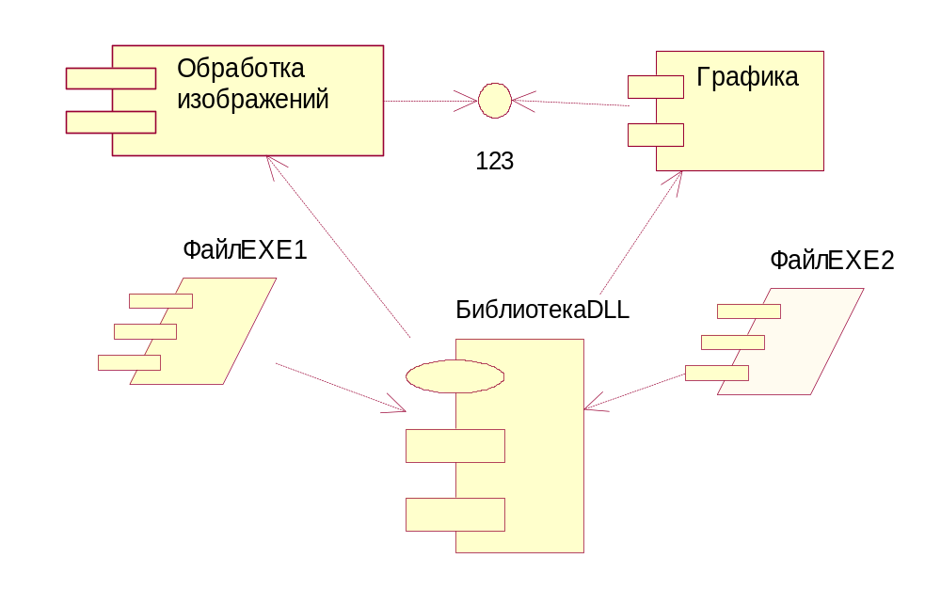
ДИАГРАММА КОМПОНЕНТОВ

Slide 25
Стандартные стереотипы компонентов
executable (исполнимый) - определяет компонент, который может использоваться в узле
library (библиотека) - определяет статическую или динамическую проектную библиотеку
table (таблица) - определяет компонент, представляющий таблицу базы данных
file (файл) - определяет компонент, представляющий документ, который содержит исходный текст или данные;
document (документ) - определяет компонент, представляющий документ

Slide 26
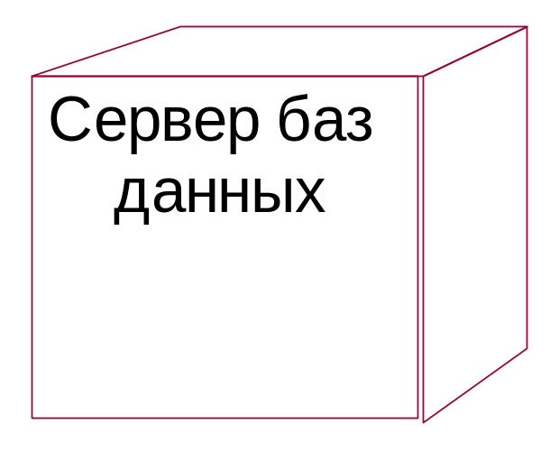
ДИАГРАММЫ РАЗВЕРТЫВАНИЯ
Узел- это физический элемент, который существует во время выполнения и представляет вычислительный ресурс, обычно обладающий как минимум некоторым объемом памяти, а зачастую также и процессором

Slide 27
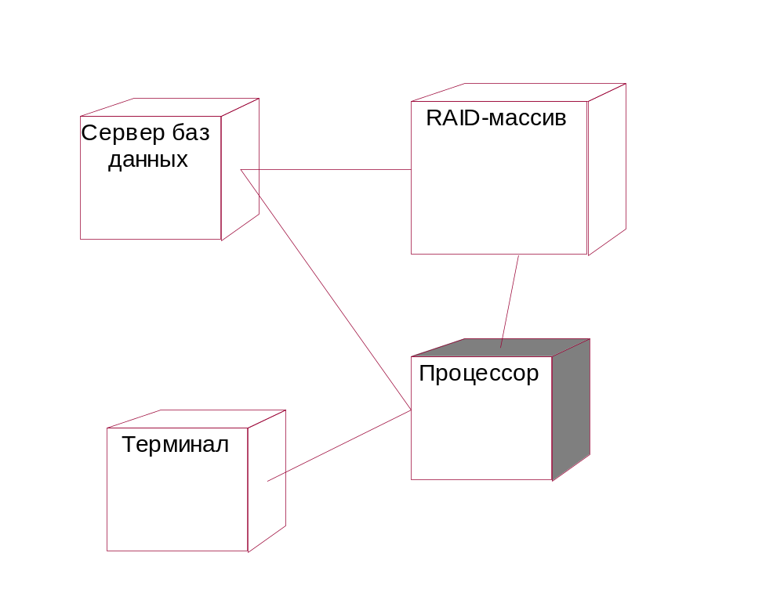
ДИАГРАММА РАЗВЕРТЫВАНИЯ

